Slide 1
Tampermokeyユーザスクリプトデプロイ手順書

Slide 2
目次
1.Tampermonkeyをインストールする
2.GitHubからユーザスクリプトをインストールする
3.ユーザスクリプトを使用する

Slide 3
注意点
対応ブラウザ：Google Chrome

Slide 4
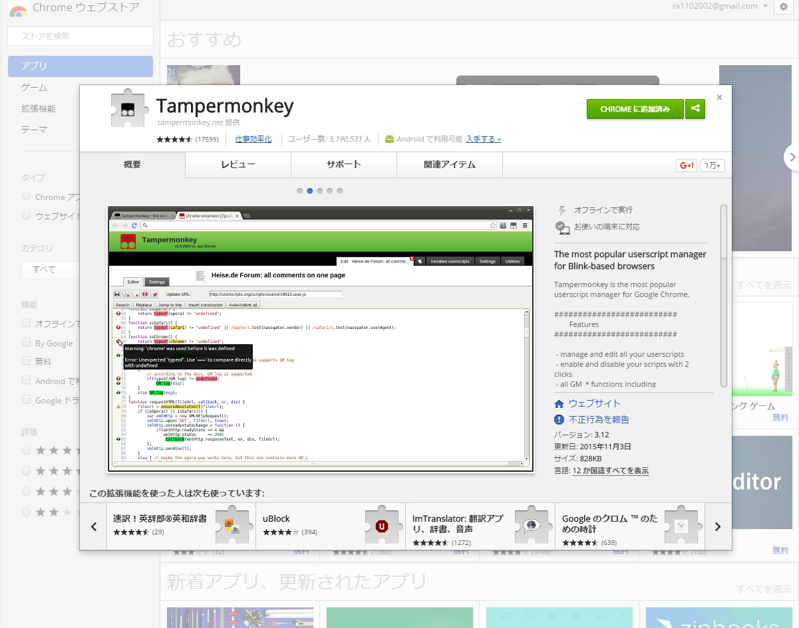
Tampermonkeyをインストールする
https://chrome.google.com/webstore/search/Tampermonkey?hl=ja

Slide 5
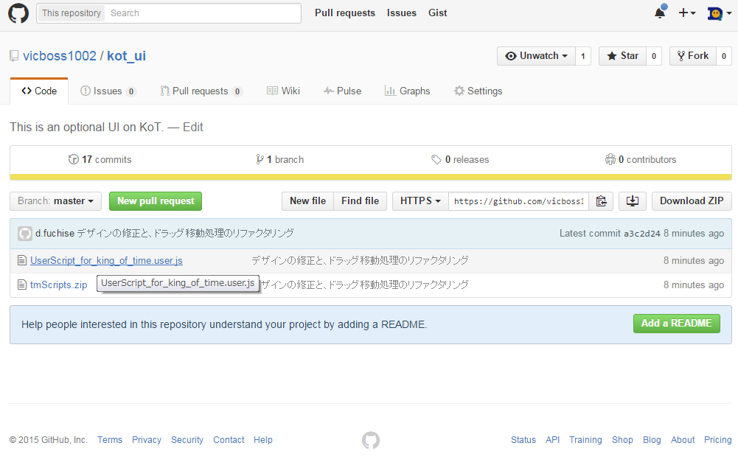
GitHubからユーザスクリプトをインストールする

Slide 6
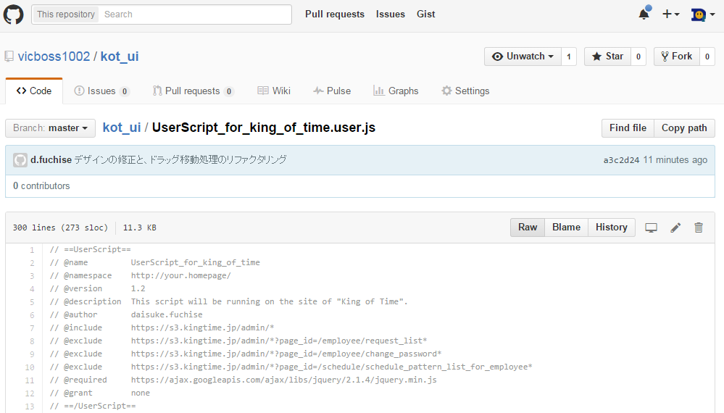
GitHubからユーザスクリプトをインストールする

Slide 7
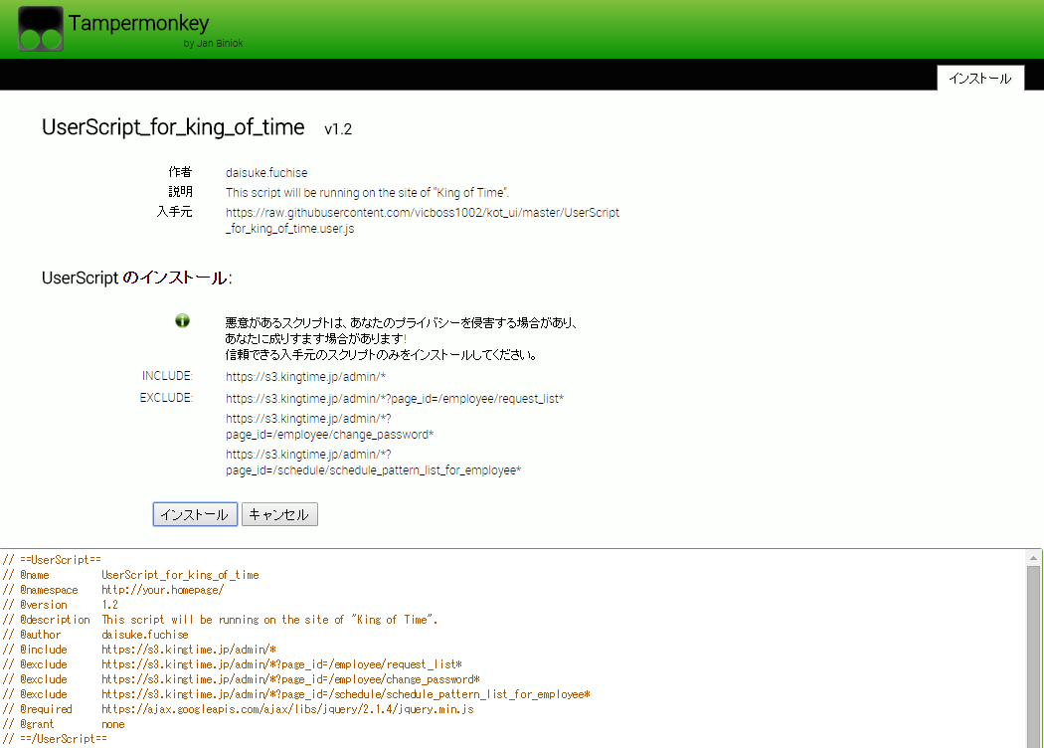
GitHubからユーザスクリプトをインストールする

Slide 8
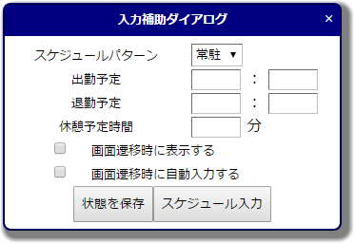
ユーザスクリプトを使用する
ログインすると、画面左の以下のボタンが追加されている。
ボタンを押すと「入力補助ダイアログ」が表示される。
入力補助ダイアログは画面遷移後も入力値を保存することができる

